Slide 1


建筑施工用附着式升降作业安全防护平台
（附着式升降脚手架）
基础知识及安全生产管理要点分享

Slide 2
建筑施工用附着式升降作业安全防护平台
附着式升降作业安全防护平台
防护平台施工发展趋势
防护平台行业技术规范
DM300型防护平台施工工艺
危险源及事故案例分析

Slide 3
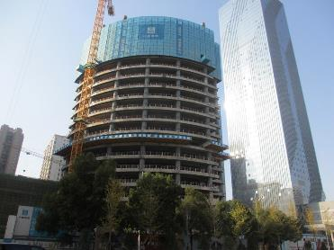
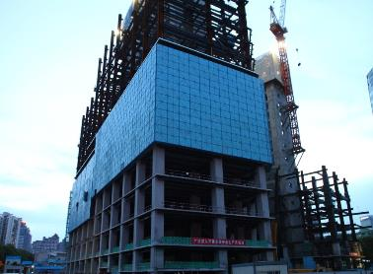
防护平台施工发展趋势
防护平台定义
附着式升降作业安全防护平台是指搭设一定高度并附着于工程结构上，依靠自身的升降设备和装置，可随工程结构逐层爬升或下降，具有安全防护、防倾、防坠和同步升降功能的施工作业平台。由平台结构、升降机构、动力设备、防倾装置、防坠装置及升降同步控制系统组成。

Slide 4
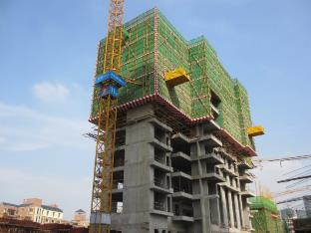
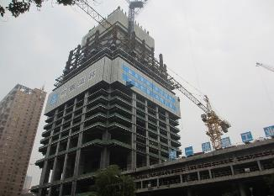
防护平台施工发展趋势
防护平台分类
附着式升降作业安全防护平台根据主材料不同又分为传统钢管扣件式脚手架（普通型、半装配型）和全钢模块装配式脚手架（装配型） ，后者目前在市场需求中占较大比例。
传统钢管扣件式脚手架
全钢模块装配式脚手架

Slide 5
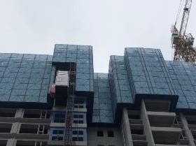

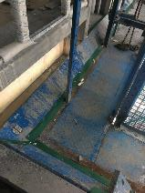
防护平台施工发展趋势
防护平台施工优势介绍
节约材料：架体搭设不超过五层楼高，根据施工进度逐层升降，节约大量的钢管、 扣件、脚手板及安全网；
施工速度快：平均30~40分钟升降一层，达到施工时的防护需要；
安全性高：采用多重附着于建筑结构，设置多重水平防护，操作人员始终处于架体防护范围以内，可有效地防止落物打击和人员坠落；
架体搭设不超过5倍楼层高
施工升降速度快
全钢封闭密封防护

Slide 6
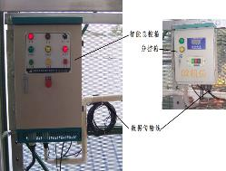
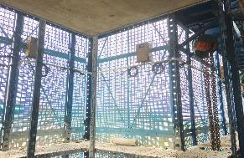
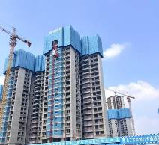
防护平台施工发展趋势
防护平台施工做法介绍
节约人工费用：架体搭设完毕后，只需少量人员就可对架体进行升降，节约大量的人工。
节约塔吊台班时间：利用自身升降系统进行升降，节约大量塔吊台班作业时间。
形象美观：整体形象更加简洁、规整，能够更直观体现安全文明施工。
只需3～5人即可操作爬架升降，节省人工费用
电动提升，节省塔吊台班作业时间
外观形象美观

Slide 7
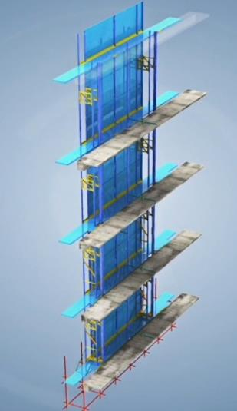
防护平台施工发展趋势
与传统施工一般工期对比分析
1、传统工艺（住宅31层楼）
从正负零到结构封顶需要165天（首层、屋面各10天，其余5天）→砌筑完成在结构封顶后45天→内抹灰结构封顶后60天完成，外抹灰封顶后122天完成→外墙面砖封顶后137天完成→外架拆除要封顶后167天拆完，共历时332天。
2、穿插工艺
从正负零到结构封顶需要165天→砌筑完成在结构封顶后30天→外墙面砖在结构完成8层开始，封顶后50天完成→爬架在结构封顶后70天拆完，共历时235天。
3、对比结果
穿插工艺比传统工艺早97天。
注明：以上对比尚未包括室内提前移交精装。

Slide 8
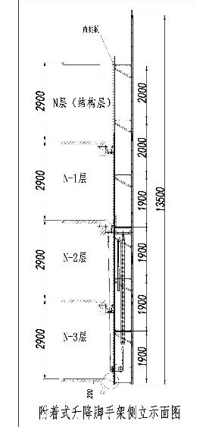
防护平台施工发展趋势
防护平台施工---施工穿插简介
楼层 | 主要工作 | 主要工序
N层 | 主体施工 | 墙柱钢筋绑扎及预埋
 |  | 铝膜安装、调整
 |  | 梁板钢筋绑扎
 |  | 水电线管预埋
 |  | 混泥土浇筑
N-1层 | 打磨修补 | 铝模拆模及传递
 |  | 拉片敲除/螺杆洞封堵
 |  | 层间止水措施安装
 |  | 外墙打磨修补
N-2层 | 铝合金安装及刮腻子 | 铝合金窗框及栏杆安装
 |  | 外墙腻子两道及打磨
N-3层 | 收边收口 | 外墙腻子质检及收口
 |  | 窗框及玻璃打胶收口
 |  | 铝合金百叶安装
 |  | 排水立管安装

Slide 9
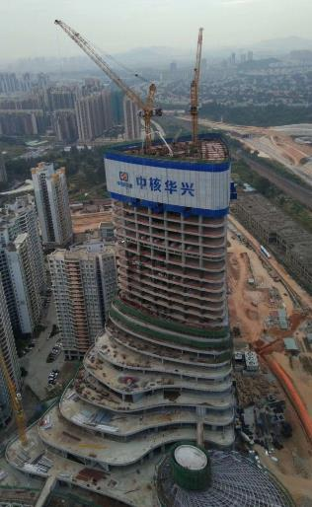
防护平台施工发展趋势
采用防护平台的工地形象
外墙整洁、干爽；
外墙穿插，提前展示外立面，吸引客户，打造良好的营销环境。
行业发展趋势要求
现今，建筑行业逐步推进工业化，主张两提一减，即提升质量，提高效率，减少用工，可尝试做铝模、爬架、高精度砌块、薄抹灰、精装提前介入的爬架施工。新技术直接减少工人数量，降低劳动成本在施工总成本比重，工厂质量完胜工地质量。

Slide 10
建筑施工用附着式升降作业安全防护平台
附着式升降作业安全防护平台
防护平台施工发展趋势
防护平台行业技术规范
DM300型防护平台施工工艺
危险源及事故案例分析

Slide 11
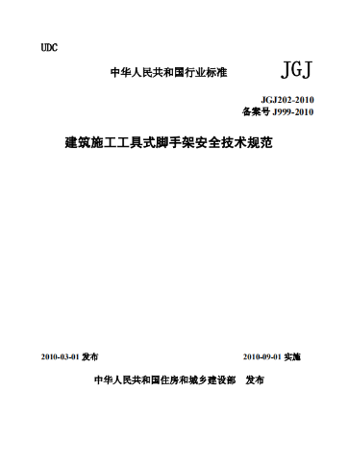
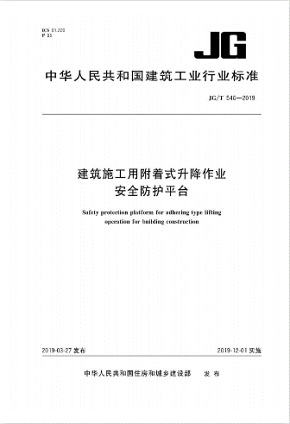
技术规范
防护平台现行规范

Slide 12
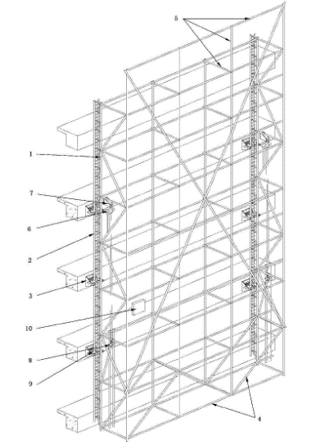
技术规范
防护平台构成
附着式升降作业安全防护平台的构成部分：
竖向主框架
导轨
附着支座
水平支承结构
平台构架
升降设备
上吊点
下吊点
停层装置
控制系统
架体分解说明

Slide 13
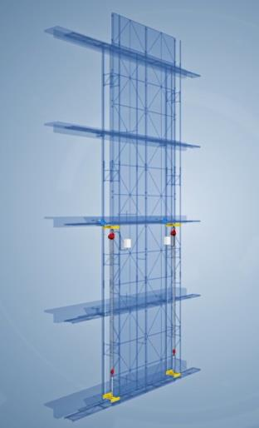
技术规范
防护平台主要参数
防护平台的主要参数应符合下列规定：
平台高度不应大于5倍楼层高；
平台宽度不应大于1.2m；
直线布置的架体支承跨度不应大于7m，折线或曲线布置的架体，相邻两主框架支承点处架体外侧距离不得大于5.4m；
架体的水平悬挑长度不得大于2m，且不得大于跨度的1/2；
架体全高与支承跨度的乘积不应大于110m²。

Slide 14
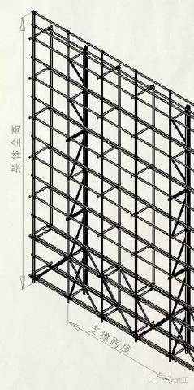
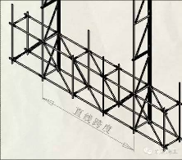
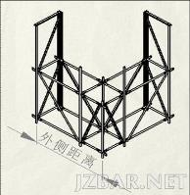
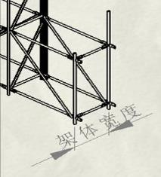
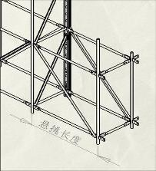
技术规范
防护平台尺寸构造

Slide 15
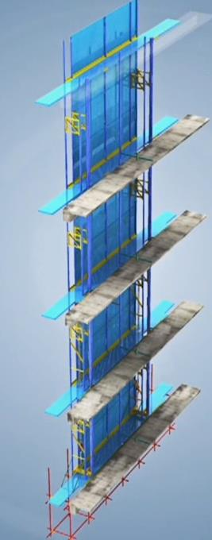
技术规范
防护平台的主要参数
防护平台的主要参数应符合下列规定：
起重装置额定起应重量不应小于7.5t，平台总高度不大于2.5倍楼层时可选5t；
作业层容许载荷：两层作业层每层不应大于3KN/m²，三层作业层每层不应大于2KN/m² ；
升降时应采用同步控制系统，当相邻两机位载荷变化值超过初始状态的±15%时，声光报警；超过±30%时，自动停机；

Slide 16
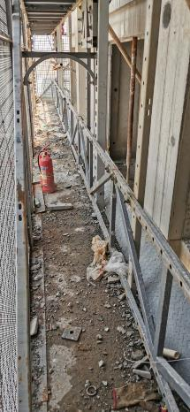
技术规范
架体构造
水平支承结构构造应符合下列规定：
定义：设置在竖向主框架底部，与建筑结构外立面平行，与竖向主框架相连接，主要承受平台竖向载荷，并将竖向载荷传递至竖向主框架的水平支撑件；
防护平台在竖向主框架的底部应设置水平支承结构，与竖向主框架同宽，平行于建筑结构墙面；
水平支承结构应采用多机位连续设置、两机位连续设置的结构；
水平支承结构

Slide 17
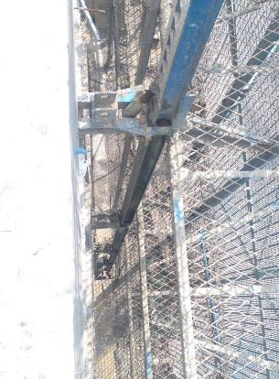
技术规范
安全装置
附着支座的构造应符合下列规定：
竖向主框架所复盖的每一楼层处应设置一道附墙支座，有效支座不应少于3个；
在使用工况时，应采用停层装置将防护平台将防护平台固定于附着支座上；
在上升和下降工况时，附墙支座上应设有防坠、防倾、导向的结构装置；
附着支座支承在建筑物上连接处混凝土的强度应按设计要求确定，但不得小于C15。悬挂升降设备提升点处混凝土强度不应小于C20。
附着支座竖向布置

Slide 18
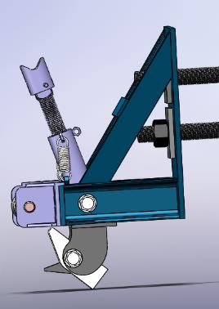
技术规范
安全装置
附着支座的构造应符合下列规定：
平面桁架式主框架防护平台，其附着支座可按其提升、防坠、防倾等功能合并设置成一个或分别单独设置；合并设置时，起提升作用的支座与起防坠作用的支座应分开设置；
附着支座应采用锚固螺栓与建筑物连接，每个附着支座应设有2个及以上锚固螺栓；
锚固螺栓的螺母不应少于2个或应采用弹簧垫片加单螺母，螺杆露出螺母端部的长度不应少于3扣，并不应小于10mm，垫板尺寸应由设计确定，且不应小于100mm×100mm×10mm；
附着支座

Slide 19
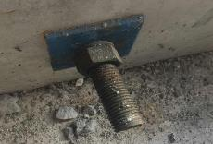
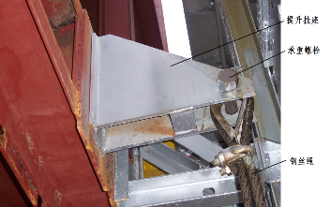
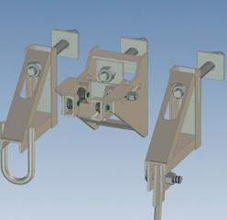
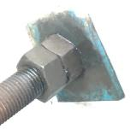
技术规范
安全装置
分别单独固定于结构
穿墙螺栓安装要求

Slide 20
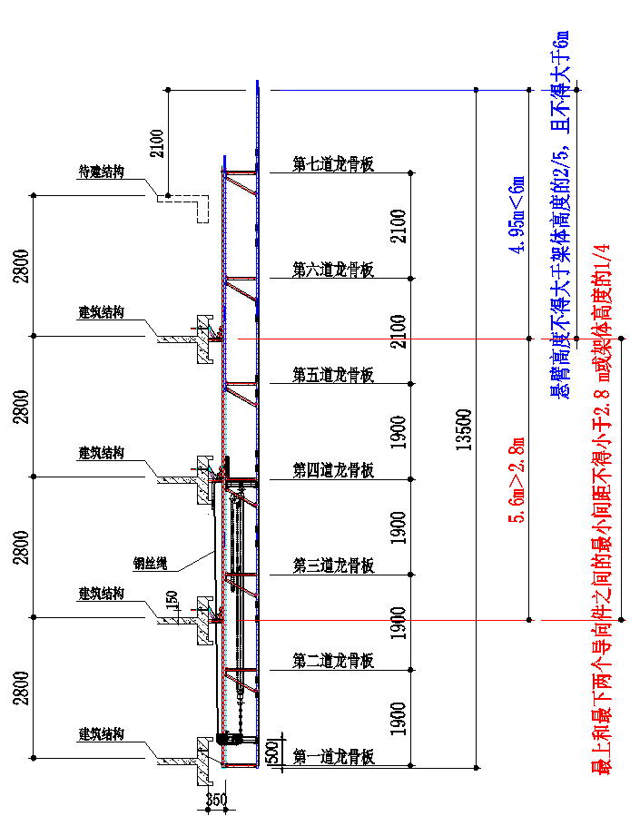
技术规范
安全装置
防倾装置的设置应符合下列规定：
防倾覆装置中应包括导轨和两个以上与导轨连接的可滑动的导向件；
在防倾覆导向件的范围内应设置防倾覆导轨，且应与竖向主框架可靠连接；
在升降工况下，最上和最下两个导向件之间的最小间距不应小于2.8m或架体高度的1/4；在使用工况下，最上和最下两个导向件之间的最小间距不应小于5.6m或架体高度的1/2。
应用螺栓与附墙支座连接，其装置与导向杆之间的间隙应小于5mm。
在使用工况下，防护平台的悬臂高度不应大于平台高度的2/5，且不宜大于6m。

Slide 21
技术规范
安全装置
同步控制装置应符合下列规定：
附着式升降作业安全防护平台升降时，应配备限制荷载或水平高差的同步控制系统。当两个机位同时升降时，可采用两机位间限制水平高差的同步控制系统；当多个机位同时升降时，应采用荷载限制控制系统对架体运行的超欠载进行控制。
荷载限制控制系统应具有下列功能：
1）应具有荷载自动监测和超欠载报警、自动停机的功能；并应具有储存和记忆显示功能；
2）在升降过程中，当相邻两个机位的荷载变化超过初始状态的15%时，应具有声光自动报警和报警机位显示功能；当超过30%时，应具有全部机位自动停机功能；
3）应具有自身故障报警功能，并应能适应施工现场环境；
4）性能应可靠、稳定，控制精度应在5%以内。

Slide 22
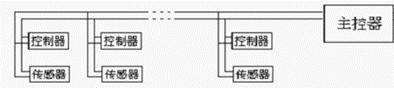
技术规范
安全装置
同步控制装置，应符合下列规定：
水平高差同步控制系统应具有下列功能：
1）当相邻两机位高差达到30mm时，应能自动停机；
2）应具有各提升点的实际提升高度自动监测功能，并应具有储存和记忆显示功能；
3）应同时具备荷载控制功能。
☆监督要点：现场是否配置同步装置。

Slide 23
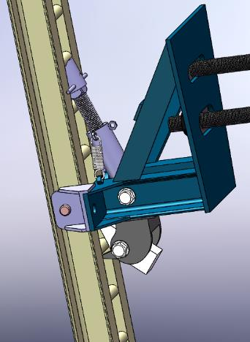
技术规范
安全装置
防坠装置设置应符合下列规定：
防护平台所用的防坠装置，可选用卡阻式防坠装置或夹持式防坠装置；
卡阻式防坠装置可分为摆块式、转轮式、顶撑式三种类型；
当采用卡阻式防坠装置时，应在导轨上设置梯格式构造的结构系统；
导轨上的梯格间距，应与防坠构造的尺寸相匹配，且其竖向中心距离不应大于150mm。

Slide 24
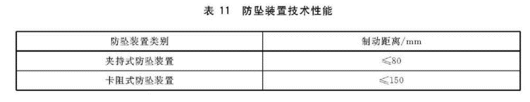
技术规范
安全装置
防坠装置设置应符合下列规定：
防坠落装置应设置在竖向主框架上，并固定牢固，每一机位处不应少于一个防坠装置；
防坠落装置在使用和升降工况下均应齐全有效；
防坠落装置应采用机械式的全自动装置，不应使用每次升降都需重组的装置；
防坠落装置应具有防尘、防污染的措施，并应灵敏可靠和运转自如。
防坠装置技术性能除应满足承载能力要求外，还应符合表下表中的规定

Slide 25
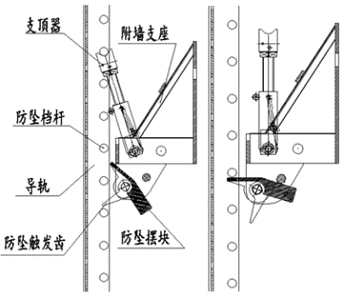
技术规范
安全装置
摆块式防坠装置：
摆块式防坠装置应包括触发摆块和防坠摆块，触发摆块在平台提升和下降过程中均应能在导轨梯格的带动下顺利地进行往复运动。当发生坠落时，触发摆块应在防坠装置制动距离内带动防坠摆块卡住导轨不再下滑。
摆块式防坠装置

Slide 26
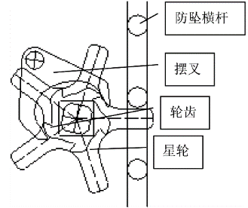
技术规范
安全装置
转轮式防坠装置：
转轮式防坠防坠装置应包括承力转轮和内触发阻止器。当发生坠落时，内触发阻止器应能卡住承力转轮，使其不再转动，承力转轮卡住导轨不再下滑。
工作原理：当架体正常升降时、防坠小横杆拨动摆针，摆针在架体下落或上升防坠防坠小横杆间距的位移中能复位，当架体突然下落时，摆针在架体下落两个防坠小横杆间距大小的位移时间内不能完全复位，此时防坠小横杆担设在制动摆针上，实现制动作用。
转轮式防坠装置

Slide 27
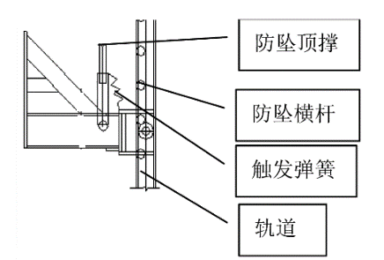
技术规范
安全装置
顶撑式防坠装置：
顶撑式防坠装置应包括顶撑杆和触发装置，触发装置应设计为机械式，当升降动力突然失效时，触发装置应立即带动顶撑杆动作，卡住导轨不再下滑。
在一个机位处，顶撑式防坠装置应在两个以上的附着支座上设置。在坠落工况下顶撑杆起作用时，其轴线与水平面的夹角不应小于70°
顶撑式防坠装置

Slide 28
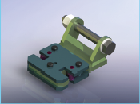
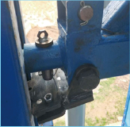
技术规范
安全装置
夹持式防坠装置：
夹持式防坠装置应由受力装置（防坠杆、导轨）、触发装置和夹持楔块构成。当发生坠落时，触发装置应立即带动夹持楔块，夹持住防坠杆或导轨不再下滑。
夹持式防坠装置

Slide 29
技术规范
操作要求
组装时应符合下列规定：
防护平台在组装前应编制作业指导书，并应明确组装、拆除程序和操作规程；
相邻竖向主框架的高差应不大于20mm；
竖向主框架和防倾导向装置的垂直偏差不应大于5‰，且应小于60mm；
预留穿墙螺栓孔应垂直于建筑结构外表面，其中心误差应小于15mm。
首层安装前应设置安装平台，安装平台的水平精度和承载能力应满足防护平台的安装要求；
升降时应符合下列规定：
所有人员不得停留在平台上；
升降过程中施工荷载不应超过0.5kn/㎡；
所有妨碍升降的障碍物应已拆除；
所有影响升降作业的约束已解除；

Slide 30
技术规范
操作要求
使用时应符合下列规定：
架体上的施工荷载必须符合设计规定，不得超载，不得放置影响局部杆件安全的集中荷载。
使用过程中不得进行下列作业：
利用架体吊运物料；
在架体上拉结吊装缆绳（或缆索）；
在架体上推车；
任意拆除结构件或松动连结件；
拆除或移动架体上的安全防护设施；
利用架体支撑模板或卸料平台；
其它影响架体安全的作业。

Slide 31
技术规范
一般要求
附着式防护平台升降到位固定后，应进行专项检查，合格后方可使用；遇5级（风速8.0m/s）及以上风力和大雨、大雪、浓雾（水平能见度不足50m）和雷雨等恶劣天气时，不得进行升降作业。
当附着式防护平台停用超过3个月时，应提前采取加固措施。
当附着式防护平台停用超过1个月或遇6级（风速10.8m/s）及以上风力后复工时，应进行检查，确认合格后方可使用。
附着式防护平台的拆除工作应按专项施工方案及安全操作规程的有关要求进行。
拆除作业应在白天进行。遇5级（风速8.0m/s）及以上风力和大雨、大雪、强浓雾（水平能见度不足50m）和雷雨等恶劣天气时，不得进行拆除作业。

Slide 32
建筑施工用附着式升降作业安全防护平台
附着式升降作业安全防护平台
防护平台施工发展趋势
防护平台行业技术规范
DM300型防护平台施工工艺
危险源及事故案例分析

Slide 33
DM300型防护平台施工工艺
施工工艺
01
02
03
04
安装过程
升降过程
使用过程
拆除过程

Slide 34

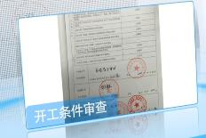
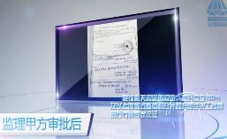
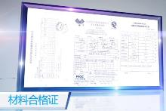

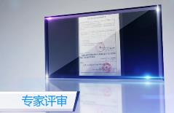
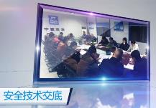


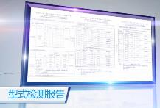
DM300型防护平台施工工艺
资料报审并安全技术交底

Slide 35
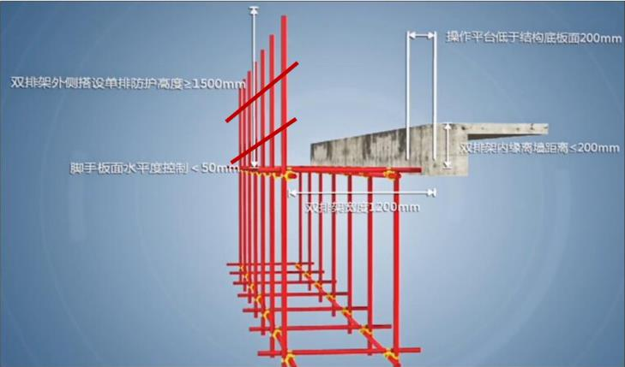
DM300型防护平台施工工艺
安装过程
安装平台及尺寸要求

Slide 36
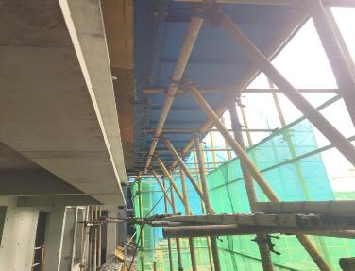
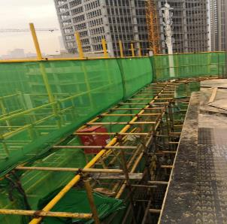
DM300型防护平台施工工艺
安装过程
安装平台宽度不够需要做内、外悬挑，当悬挑宽度超出30cm以上，必须在抄平架平面以下第一步架采取斜撑加固并加防滑扣。
安装平台小横杆间距不大于1.5m ，外排防护高度不低于1.5m，且不少于2条拦腰杆，并挂设密目安全网。

Slide 37
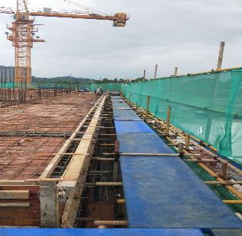
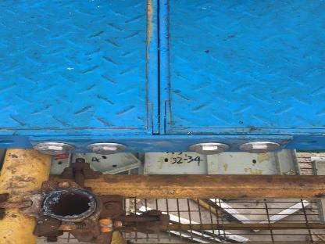
DM300型防护平台施工工艺
安装过程
按照施工方案铺设第一道走道板，控制好各结构面走道板离墙间距，并使用钢管压结加固。
相邻走道板安装好走道板连接板。

Slide 38
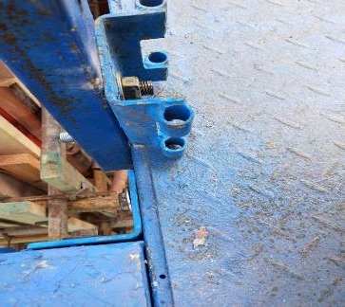

DM300型防护平台施工工艺
安装过程
安装竖龙骨（立杆），并做好防倾覆固定（网片托扣）。
竖龙骨安装水平长度超过8m时，必须安装第二道龙骨板，并已对已安装的龙骨板进行斜拉加固且间距不超过6m。

Slide 39


DM300型防护平台施工工艺
安装过程
安装第二道走道板时同步安装连接螺栓及连接板；
在第一道走道板以上50cm处使用8.8级强度螺栓、螺母安装固定下承重梁（下吊点）。

Slide 40


DM300型防护平台施工工艺
安装过程
分片口需逐层安装“井字架”加固
安装斜弦杆（内高外低）、顶部斜弦杆（外高内低），安装网片前应把斜弦杆螺栓提前安装预留；

Slide 41



DM300型防护平台施工工艺
安装过程
按脚手架平面布置图的标注安装安全网，防护网与立杆（竖龙骨、转角立柱）采用专用托扣以M16螺栓连接固定；
防护网的安装应呈“米”字状；

Slide 42



DM300型防护平台施工工艺
安装过程
依次组装第二、三道龙骨板，并对架体进行水平拉结加固；
组装第一道内挑板、翻板；翻板用自攻螺钉通过合页固定在内挑板上，翻板水平夹角应控制在30~60度，保证与主体结构全密封

Slide 43



DM300型防护平台施工工艺
安装过程
脚手架附墙、挂座位置模板开孔；
预埋PVC管，对应附墙、挂座位置（预埋洞口左右偏差不得大于20mm，中心偏差不得大于15mm）；

Slide 44


DM300型防护平台施工工艺
安装过程
第三层楼板浇筑混凝土后，吊装第一节导轨,待混凝土凝固12小时后，安装第一道附墙支座;
穿墙螺栓单螺母加弹垫或双螺母安装齐全拧紧；

Slide 45


DM300型防护平台施工工艺
安装过程
安装竖龙骨、上承重梁、斜弦杆、走道板、防护网 ，连续组拼架体直到安装完2层各组架体为止；

Slide 46


DM300型防护平台施工工艺
安装过程
连续组拼架体直到安装完架体为止；
安装重力传感器、电动葫芦；铺设电源线，安装电控系统、提升系统，进入运行阶段；

Slide 47


DM300型防护平台施工工艺
提升过程
升降前各节点按照规范验收表进行检查验收
升降前施工操作人员安排就位，准备好通讯工具（对讲机、口哨等） ；

Slide 48


DM300型防护平台施工工艺
提升过程
升降前地面设置警戒线、警示牌、扩音器，并设专职人员旁站，无关人员禁止入内;
升降前应将架体上和结构临边的垃圾、杂物等多余材料清理干净，并做好临边防护；

Slide 49


DM300型防护平台施工工艺
提升过程
升降前拆除分片口“井字架”，办公楼顶部刚性拉杆；
升降前应提前拆除塔吊附臂处安全网及活动龙骨板（拆除前需正确佩戴安全带）

Slide 50


DM300型防护平台施工工艺
提升过程
由上而下逐层打开防护翻板、机位插板、分片口安全网及盖板且用铁丝绑扎牢靠；
提升时禁止无关人员在架体上施工或走动，操作人员做好巡查工作，如有异常立即停止提升，处理完成后方可继续提升；

Slide 51
DM300型防护平台施工工艺
提升过程
由上而下逐层打开防护翻板、机位插板、分片口安全网及盖板且用铁丝绑扎牢靠；
提升时禁止无关人员在架体上施工或走动，操作人员做好巡查工作，如有异常立即停止提升，处理完成后方可继续提升；

Slide 52


DM300型防护平台施工工艺
提升过程
爬架提升距离80-100cm到位时，拆除第一道附墙件（工具拿稳防止坠落）；
升降到位后部分机位进行微调，直至架体平整；

Slide 53


DM300型防护平台施工工艺
提升过程
从下而上恢复各层架体防护翻板、机位插板、分片口盖板、分片口网片；
调整附着支座上的停层装置，使其顶紧、顶实；卸荷钢丝绳、刚性卸荷拉杆及时安装齐全；

Slide 54


DM300型防护平台施工工艺
提升过程
恢复塔吊附墙处活动走道板（需正确佩戴安全带）；
恢复塔吊附墙处防护网，防护网应封闭严密，且严禁单边悬挂（需正确佩戴安全带）；

Slide 55


DM300型防护平台施工工艺
提升过程
提升工序完毕按照使用交接检查记录表的规定对架体各节点进行验收，验收合格后方可交付使用；

Slide 56



DM300型防护平台施工工艺
使用过程
分片口盖板逐层封闭严密，电梯口架体断面处安全网防护严密；
料台处翻板、断面处封闭严密

Slide 57



DM300型防护平台施工工艺
使用过程
穿墙螺栓单螺母加弹簧垫片或双螺母安装齐全拧紧，且露丝10mm以上；
附着支座安装齐全、规范，贴合墙面且拉簧、导轮无缺失，停层装置顶紧；

Slide 58


DM300型防护平台施工工艺
使用过程
水平附墙件卸荷拉杆、钢丝绳必须拉紧受力；
办公楼爬架架顶部每个机位处刚性拉杆安装齐全；

Slide 59


DM300型防护平台施工工艺
拆除过程
拆除前总包、监理、爬架等单位相关人员对架体各节点检查验收；
拆除前将结构临边（1米以内）以及架体上的建筑材料、垃圾等清理干净；

Slide 60


DM300型防护平台施工工艺
拆除过程
拆除前地面设置警戒线、警示牌、安全宣讲扩音器；并设专职人员旁站，禁止人员入内；
提前拆除区域内架体顶部刚性斜拉杆、水平拉结以及分片口井字架；

Slide 61


DM300型防护平台施工工艺
拆除过程
上架操作人员必须正确佩戴安全帽、系好安全带，严格按照施工方案进行机位断点，最顶部龙骨板要在安装吊具后才能断开；
断点处安全网每相邻两张上下用铁线绑扎连为一体并与竖龙骨或龙骨板进行连接，避免高空坠物和安全网损坏；

Slide 62


DM300型防护平台施工工艺
拆除过程
从上到下依次打开翻板并用双股铁丝绑扎牢固；
安装吊具、钢丝绳：从顶部龙骨板以上轨道或竖龙骨的第一个孔洞安装吊具（使用8.8级螺栓），采用4条6m钢丝绳同步预紧（确保钢丝绳完好无损，保证4根钢丝绳受力均匀） ；

Slide 63


DM300型防护平台施工工艺
拆除过程
通知塔吊起吊5-10公分，使附墙支座支顶器脱离轨道，拆除附墙件，用双股10#铁丝把附墙件绑扎至轨道上；
塔吊吊运架体往外慢慢摆动，确定无障碍后，吊运至地面解体区域（起吊前检查该吊运架体两端安全网、龙骨板有无碰撞）；

Slide 64


DM300型防护平台施工工艺
拆除过程
每吊架体放置地面的过程中，地面解体等人员应尽量避免处于危险区域；
拆除作业人员每天下班前对未拆除架体端头临时加固、封闭；

Slide 65


DM300型防护平台施工工艺
拆除过程
拆除完成后，对材料进行分类码放整齐、打包整理好；
通过塔吊装车完毕后，材料退场；

Slide 66



DM300型防护平台施工工艺
各施工流程管理要求
施工班组每日晨会，并做好记录表；
对于各施工节点阶段做好班组技术交底；

Slide 67

DM300型防护平台施工工艺
各施工流程管理要求
现场项目管理每日做好工程日志；
通过钉钉系统存档管理，便于各层管理及时了解项目动态；

Slide 68
建筑施工用附着式升降作业安全防护平台
附着式升降作业安全防护平台
防护平台施工发展趋势
防护平台行业技术规范
DM300型防护平台施工工艺
危险源及事故案例分析

Slide 69


危险源及事故案例分析
架体底部封闭不严实（拐角）
分析：爬架底部封闭不严实，可大面积透光，有高空坠物至地面的风险。

Slide 70


危险源及事故案例分析
架体底部封闭不严实（弧线段）
分析：爬架底部封闭不严实，可大面积透光，有高空坠物至地面的风险。

Slide 71


危险源及事故案例分析
架体底部封闭不严实（直线段）
分析：爬架底部封闭不严实，可大面积透光，有高空坠物至地面的风险。

Slide 72


危险源及事故案例分析
钢翻板密封不严实（轨道处）
分析：钢翻板密封不严，有坠物至爬架底部的风险。

Slide 73



危险源及事故案例分析
爬架分片口处封闭不严实
分析：爬架分片口处封闭不严实，有高空坠物至地面的风险。

Slide 74


危险源及事故案例分析
施工塔吊附臂处封闭
分析：施工塔吊附臂处封闭不严实，有高空坠物至地面的风险。

Slide 75


危险源及事故案例分析
附墙装置安装不规范
分析：附墙装置安装不规范，不能正常防坠、防倾。

Slide 76



危险源及事故案例分析
附墙装置未保养、防尘
分析：附墙装置未保养。

Slide 77




危险源及事故案例分析
穿墙螺栓安装不规范
分析：穿墙螺栓安装时无弹簧垫圈或螺母外漏丝不足。。

Slide 78

危险源及事故案例分析
钢丝绳安装不规范
分析：钢丝绳安装绳夹时位置设安全弯，受力时有拉脱的风险。

Slide 79

危险源及事故案例分析
电动提升机无保险扣
分析：葫芦挂钩未设置保险扣，导致链条拉脱。

Slide 80


危险源及事故案例分析
爬架走道板违规堆载
分析：爬架走道板违规堆载，容易失去稳定。

Slide 81


危险源及事故案例分析
爬架走道板垃圾未及时清理
分析：爬架走道板垃圾未及时清理，容易坠落。

Slide 82

危险源及事故案例分析
事故案例
事故情况：
2019年3月21日上午，扬州101a号交联立塔项目东北角爬架（架体高约22.5m×长约19m，重约20余吨）在下降过程中发生坠落，架体底部距地面高度约92m。爬架坠落过程中与底部的落地架相撞（落地架顶端离地面约44m），导致部分落地架架体损坏。事故发生时，南京特辰共有5名架子工在爬架上作业；浙蜀公司有1名员工在爬架上从事补洞作业，有7名员工在落地架上从事外墙抹灰作业，事故涉险11人，7人死亡，4名受伤人员先后出院，事故造成直接经济损失约1038万元。

Slide 83

危险源及事故案例分析
案例一
事故原因：
直接原因：
1.违规采用钢丝绳替代爬架提升支座，人为拆除爬架所有防坠器防倾覆装置，并拔掉同步控制装置信号线，在架体邻近吊点荷载增大，引起局部损坏时，架体失去超载保护和停机功能，产生连锁反映，造成架体整体坠落。
2.作业人员违规在下降的架体上作业和在落地架上交叉作业是导致事故后果扩大的直接原因。
间接原因：
1.项目管理混乱，分包作业人员缺乏有效监督。
2.违章指挥，违章指挥分包人员在爬架和落地架上同时作业。
3. 工程项目存在挂靠、违法分包和架子工持假证等问题。
4.工程监理不到位，发现爬架在下降作业存在隐患的情况下，未采取有效措施予以制止。

Slide 84
感 谢 聆 听！
广州达蒙安防科技有限公司
电话：020-38269077
020-38269076
E-mail:damengjj@163.com
Http：//www.damengjj.com

